Slide 1


第五次全国经济普查综合试点培训
主要业务活动营业收入
国务院第五次全国经济普查领导小组办公室

Slide 2

第一部分
报表设置的目的
第二部分
报表样式
第三部分
报表填报

Slide 3

第一部分
报表设置的目的

Slide 4

报表设置的目的
厘清企业法人单位混业经营情况
为编制供给表提供基础数据支撑
为派生产业核算提供基础数据支撑

Slide 5
第二部分
报表样式

Slide 6
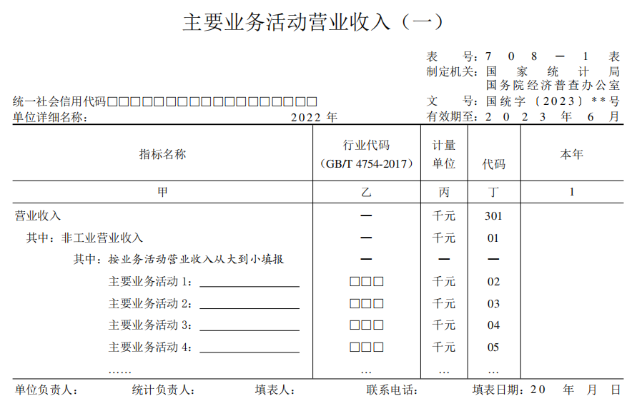

Slide 7
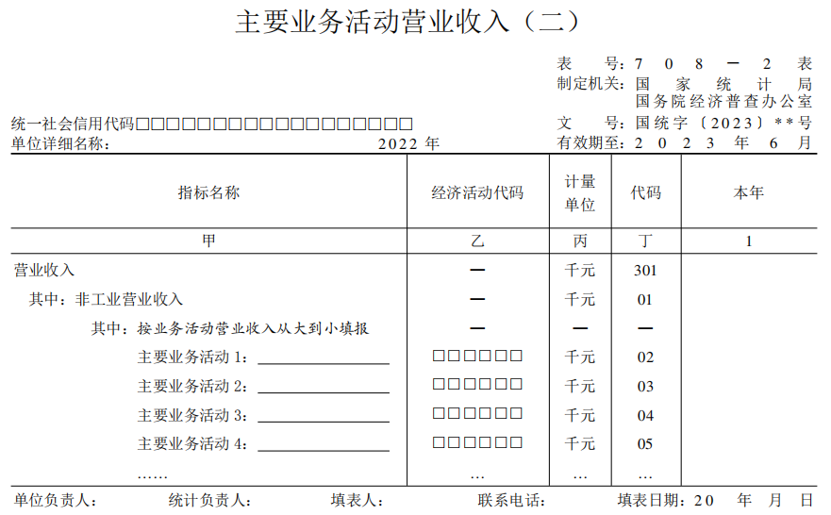

Slide 8
第三部分
报表填报

Slide 9
谁来填
一套表单位
  规模以上工业、有总承包和专业承包资质的建筑业、限额以上批发和零售业、限额以上住宿和餐饮业、房地产开发经营业、规模以上服务业。
内蒙古、吉林、湖南、新疆填（一）表。
浙江、重庆填（二）表。

Slide 10
从各单位财务状况表中的营业收入（301）指标直接摘抄
根据非工业业务活动实际营业收入填报
按照《一套表单位分主要业务活动营业收入调查行业目录》给定的行业名称及代码选定
根据对应业务活动实际营业收入填报

Slide 11
按照《经济活动名称和代码》给定的行业名称及代码选定

Slide 12
填报依据
《一套表单位分主要业务活动营业收入调查行业目录》
  141个行业
    29个2位码行业&112个3位码行业
《经济活动名称和代码》
  2207个行业
    105个4位码行业&2102个6位码行业

Slide 13
报表审核
营业收入(301)≥非工业营业收入(01)
非工业营业收入(01)≥各主要业务活动营业收入之和(02＋03＋04＋05…)≥非工业营业收入(01)×90%
主要业务活动1营业收入(02)≥主要业务活动2营业收入(03)≥主要业务活动3营业收入(04)≥……

Slide 14
报表审核
规模以上工业
  非工业营业收入(01)«营业收入(301)
有总承包和专业承包资质的建筑业、限额以上批发和零售业、限额以上住宿和餐饮业、房地产开发经营业、规模以上服务业
  非工业营业收入(01)≈营业收入(301)

Slide 15
谢 谢！

